Slide 1
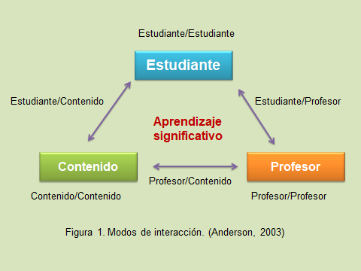
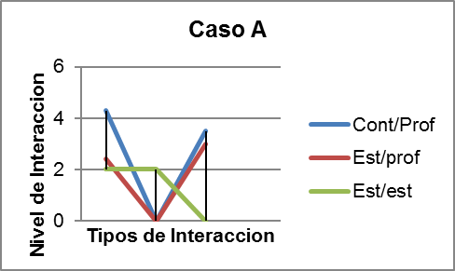
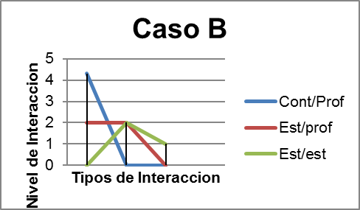
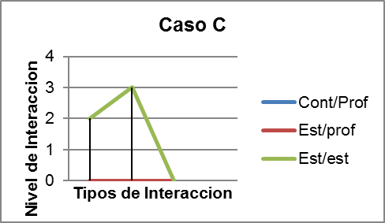
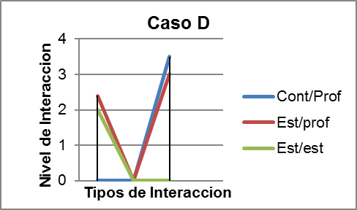
IINTERACCIÓN EN LA MODALIDAD A DISTANCIA EN LA CARRERA INGENIERÍA EN PROCESOS AGROINDUSTRIALES EN LA UNAH
MS.c. Misleydis Quintero León, mquintero@unah.edu.cu,UNAH. Cuba.
Dr.C Alexis Torres Alonso, alexist@unah.edu.cu. UNAH, Cuba
Dr.C Boris Pérez Hernández, boris_perez@unah.edu.cu UNAH. Cuba
1. INTRODUCCION (OBJETIVOS)
La calidad educativa como estándar de excelencia es un proceso en constante evolución, dinámico y permanente, cuyo propósito es la promoción de la mejora continua. Como señala Bañuelos (2011), existen cuatro elementos que caracterizan la modalidad a distancia: la separación espacio-temporal, la interacción sincrónica y asincrónica, el empleo de materiales didácticos elaborados ex profeso y el soporte en las Tecnologías de Información y Comunicación (TIC). La separación espacio-temporal parece ser una preocupación válida, ya que el contacto personal cara a cara no se presenta; sin embargo, en los programas a distancia la cercanía no se pierde, incluso llega a ser en algunas ocasiones más cercana a la modalidad presencial (Bañuelos, 2011). Una bondad de la separación temporal es que las aportaciones pueden ser más profundas o de mayor elaboración cognitiva, ya que los actores (profesores y alumnos) tienen tiempo para reflexionar los conceptos y consultar otros materiales o discutir con otros compañeros. La interacción se lleva a cabo con apoyo de recursos telemáticos donde la comunicación puede ser tanto asincrónica como sincrónica. Un valor agregado de esta modalidad es la creación de materiales didácticos elaborados por los propios docentes que, en el mejor de los casos, atenderán los cursos. Una estrategia para la elaboración de dichos materiales es hacerlo por academias; es decir, se congrega a un grupo de los mejores docentes quienes se encargan de dicha elaboración, apoyados con especialistas didácticos en diseño gráfico y en programación para la elaboración de materiales más complejos; por ejemplo, simuladores. Bañuelos, A. y Montero, G. (2017) El diseño es un proceso a evaluar. La impartición misma del curso implica otro proceso que también debe ser evaluado. Esta evaluación, en pocas palabras, implica el verificar que aquello que se hace explícito en un diseño se esté llevando a cabo. Ciertamente, hay muchas cosas que es difícil hacer explícitas en un diseño, pero que son importantes llegar a evaluar. Por ejemplo, la relación que establece el profesor con sus alumnos, la calidad de la comunicación escrita que se da entre ellos y muchos factores más son aspectos a considerar al evaluar la impartición de un curso. Dentro de los muchos aspectos que determinan la calidad de un curso (tanto en su diseño, como en su impartición) hay uno fundamental: el nivel de interacción. En general, se reconoce que la interacción es un aspecto clave en proceso de construcción de conocimiento. Mediante el diálogo, los alumnos ponen a prueba sus ideas debatiendo con su profesor y con otros compañeros lo que están entendiendo sobre un cierto tema. Un principio pedagógico establece que a mayor cantidad y calidad de interacción, mayores son las probabilidades de ir logrando un aprendizaje significativo. Por lo que el objetivo de este trabajo es demostrar el comportamiento de los niveles de interacción producidos en el proceso de implementación del Modelo de la modalidad a distancia en la carrera Ingeniería en Procesos Agroindustriales en la Universidad Agraria de la Habana.
2. DESARROLLO
Se cuenta en la Plataforma Moodle para dicha carrera con 22 asignaturas visibles y con acceso (Español Básico, Historia Básica, Matemática Básica, Historia de Cuba, Economía del Capitalismo, Economía de la construcción del socialismo, introducción a la Ingeniería, Gestión de la Información, Filosofía y Sociedad, Matemática l, Matemática ll, Matemática lll, Física l, Física ll, probabilidad y estadística, Química l, Química ll, Biología General, Problemas Sociales de la ciencia y la Técnica, Ecología y Medio Ambiente, Teoría Sociopolítica y Maquinaria Industrial)
El aprendizaje se desarrolla en un entorno con características peculiares, por una parte, la flexibilidad en los periodos y espacios destinados al aprendizaje y, por otra, el protagonismo de la interacción entre los participantes del proceso (tutor y estudiantes) para la construcción del conocimiento o aprendizaje significativo. De este modo, el aprendizaje virtual interactivo debe diseñar estrategias que posibiliten la interacción sincrónica y asincrónica efectiva entre: estudiantes- contenidos; tutor-estudiantes; estudiantes-alumno; tutor-tutor. (Ardeson, 2003). Estos son los modos que se llevan cabo en todos los escenarios. Contamos con un escenario con conectividad, otro con poca conectividad y uno sin ninguna conectividad; aunque ocurren fallas tecnológicas se ha demostrado que el contenido de los cursos se asimila de forma adecuada y coherente, pero además es factible para el PEA de la modalidad de estudio.
Los autores ofrecen algunos elementos coincidentes respecto a la interacción y la comunicación: la preocupación por establecer relaciones sociales a partir de la construcción del conocimiento y el aprendizaje social, procesos en los que intervienen las dimensiones cognitiva, afectiva y social. Anderson (2003) menciona que la interacción es un concepto complejo y abordado desde diferentes perspectivas. Las interacciones se han estudiado en la educación presencial como procesos que ocurren en el salón de clases; ahora se estudian asincrónicamente, ya que se ha incorporado el concepto de mediación a partir del uso de medios educativos. Cita diversos tipos de interacciones, entre las cuales destaca las siguientes:
Estudiante-profesor es este tipo de interacción propicia el diálogo entre asesor y estudiante y contribuye a la motivación para el aprendizaje. Estudiante-estudiante es la interacción fomenta el trabajo colaborativo entre iguales, con intercambio de ideas y contenidos. Y estudiante-contenido. Es la manera como el estudiante interacciona con los contenidos de aprendizaje para procesarlos y aplicarlos desde su experiencia y contexto, y establece un diálogo cognitivo entre sus experiencias y los nuevos aprendizajes. En ella se utilizan textos y recursos bibliográficos para favorecer la interacción.
Anderson (2003) describe, asimismo, otros tipos de interacciones, como: a) las del profesor con el contenido; b) las que surgen entre profesores; y c) las que se dan entre contenidos. Gunawardena y Stock (2004) mencionan que hay otro tipo de interacción: entre el estudiante y el medio educativo o interfaz. Tales consideraciones hacen suponer que existen tres elementos que hacen posible la interacción: el contenido, el profesor y el estudiante. Si hemos de clasificar los tipos de interacción, podemos pensar en tres de ellos: la interacción que tiene el alumno con los materiales de aprendizaje (libros, apuntes, antologías, etc.); la interacción que tiene con su profesor; y la interacción que tiene con su profesor; y la interacción que tiene con otros compañeros del curso. La Figura 2 muestra cuatro ejemplos de diversos niveles de interacción
El Caso A muestra una forma de hacer educación a distancia basada únicamente en la interacción del alumno con los materiales de aprendizaje. La interacción con el profesor o con otros compañeros es prácticamente nula. Este caso es semejante a los antiguos cursos por correspondencia, en los que se dejaba al alumno la responsabilidad absoluta de aprender ciertos materiales. La única diferencia que podría existir ahora es que los materiales pueden estar disponibles en una página Web o en un CD–ROM, en lugar de estar en papel, pero la situación es muy similar a muchos cursos por correspondencia. El Caso B es parecido al anterior, pero ahora el alumno tiene la posibilidad de acudir con el profesor para aclarar ciertas dudas. El profesor actúa como un asesor con tiempo limitado para responder las inquietudes que el alumno pueda tener. Muchos programas de educación abierta son similares al caso que aquí se presenta. El Caso C difiere del anterior en el hecho de que aquí se promueve la interacción del alumno con otros compañeros del curso. Con los avances de las tecnologías de la comunicación, esta posibilidad abre muchas posibilidades de aprendizaje. Los alumnos tienen la posibilidad de tener contacto con compañeros de otras latitudes, y aprender sobre cómo se hacen las cosas en otros lugares. Al ser los grupos mucho más heterogéneos que aquellos que se observan en sistemas presenciales, el favorecer la interacción con los compañeros da un valor agregado al aprendizaje de los alumnos. En este caso se aprecia, también, una participación limitada del profesor. Éste no participa activamente en los procesos de interacción de los alumnos. En grupos masivos, es frecuente ver este caso que permite mantener a los alumnos ocupados, sin incrementar los costos que traería consigo una participación más activa del profesor.
El Caso D es aquel en el que se tienen altos niveles de interacción del alumno con los materiales, con su profesor y con otros compañeros. En teoría, es el modelo ideal para favorecer el aprendizaje de los alumnos, pero es también el que puede resultar más costoso. Muchos casos adicionales pueden ser descritos. Aunque alguno puede ser más efectivo que otros para favorecer la calidad educativa, es importante señalar que el modelo a seguir debe dejar claro el servicio que se está ofreciendo a los alumnos y el costo que lleva consigo. Mientras que modelos unidireccionales (como en el Caso A) implican un menor costo, aquellos modelos educativos que destacan el papel de la interacción llevan un mayor costo. Cuando uno evalúa un curso, este aspecto es uno de los primeros que se deben revisar. Dos cursos pueden parecer idénticos al estar montados en una misma plataforma tecnológica y al contener los mismos elementos de diseño; pero esos dos cursos pueden ser radicalmente distintos cuando nos vamos a ver la naturaleza de la interacción. Los niveles de interacción pueden ser, también, las que determinan las enormes diferencias de colegiaturas que las instituciones cobran a sus alumnos. En los cursos en línea existen espacios en los que se generan diversos tipos de interacciones, y éstos pueden ser: los foros de discusión, las listas de interés o los materiales multimedia u otro tipo de recursos que están a disposición del estudiante en el ambiente virtual de aprendizaje. Al respecto Pérez (2014), reafirmando el posicionamiento de (Iriarte, 2007:113) “La existencia de tecnologías informáticas para la estandarización y almacenamiento de los contenidos, de múltiples herramientas y aplicaciones destinadas a la gestión de información, de diversas fuentes de información útiles para el proceso de enseñanza y aprendizaje, así como de los roles que deben asumir profesores y estudiantes en la nueva universidad, abre paso a un nuevo concepto de gestionar y compartir la información destinada a la producción de los contenidos que se requieren en la aplicación de la modalidad de estudio semipresencial en Cuba.”
La interactividad entre profesores, estudiantes y contenidos se lleva a cabo en una concepción constructivista de la enseñanza, el aprendizaje y la intervención educativa a través del aula virtual que brinda los repositorios de la Universidad. Esto se evidencia en el diseño de los cursos para el montaje de la carrera, en el desarrollo de propuestas de trabajo cooperativo, en el accionar de los tutores y en las instancias evaluativas. Se cuenta con una herramienta tecnológica que es la Plataforma Moodle para la construcción de conocimientos en un modelo virtual interactivo con múltiples elementos, entre los que mencionamos (LATED, 2017):
✓ El reconocimiento de los conocimientos previos de los estudiantes.
✓ La significatividad potencial de los contenidos y materiales.
✓ La construcción de significados compartidos entre tutores y estudiantes.
✓ Los conflictos cognitivos producidos a partir de los diferentes contenidos.
✓ La función del andamiaje por parte de los tutores.
✓ Las actividades de colaboración entre estudiantes.
✓ La evaluación, como instancia de síntesis y reconstrucción del PEA. Se establece un grado de confianza entre tutores y estudiantes, que permita el trabajo en grupos, la interactividad y que apunte a disminuir la deserción a partir de una oferta de calidad.
El desarrollo de la enseñanza en línea cuenta con diversos servicios que brinda la Universidad como el REDUNIV que conforme a esta concepción de aprendizaje virtual interactivo, propician situaciones educativas que posibiliten la construcción social de conocimiento significativo(LATED, 2017). Estos servicios son:
✓ Clases virtuales con sus respectivas actividades (desarrollo de los contenidos, consignas de los profesores, actividades de aprendizaje, actividades de evaluación y de autoevaluación).
✓ Correo electrónico para comunicarse con tutores y estudiantes desde el mismo entorno virtual.
✓ Chats y Foros para propiciar la interacción y los encuentros entre tutores y estudiantes.
✓ Comunidad Virtual organizada en áreas de conocimientos de funcionamiento extra-áulico.
✓ Información actualizada del calendario académico dispuesto para cada curso.
✓ Mesa de ayuda para realizar consultas técnicas y trámites administrativos en línea.
✓ Área del Estudiante que le ofrece herramientas para efectuar un seguimiento de su propia participación en el curso y un buzón para enviar las actividades realizadas en el marco del curso.
En el momento en que los estudiantes ingresan a la carrera los tutores, realizan una evaluación inicial diagnóstica destinada a indagar en los conocimientos previos que los estudiantes poseen. Esta información permite a los tutores adecuar las actividades de aprendizaje propuestas para cada curso y la bibliografía o materiales indicados para cada una de las clases virtuales. Del mismo modo, posibilita ofrecer a aquellos alumnos que lo requieran material informativo o apoyo pedagógico complementario. Además la posibilidad del contacto entre alumnos y tutores que ofrecen el correo electrónico, los chats y los foros permiten una individualización del alumno y su proceso de aprendizaje.
Teniendo en cuenta las Pautas para la Modalidad a distancia la evaluación de los procesos de enseñanza-aprendizaje se lleva a cabo a partir de las actividades de aprendizaje (obligatorias y no obligatorias, individuales y cooperativas) que hacen posible un seguimiento directo de los estudiantes por parte de los tutores. Además se consideran las actividades de autoevaluación que el alumno realiza de manera autónoma y que le permiten tanto a él como a los tutores obtener indicadores de las dificultades que ofrece la lectura e interpretación del contenido de las clases. Estas instancias de evaluación formativa le permiten al tutor supervisar en forma continua el aprendizaje de los alumnos e introducir modificaciones en los contenidos, las actividades o los materiales bibliográficos de consulta. Esto supone realizar un trabajo permanente de las dificultades que pudieran presentarse en instancias de devolución a cargo de los tutores (en forma individual o colectiva).
La evaluación final, de carácter presencial o virtual según las exigencias legales está pensada como actividad de síntesis e integración de los contenidos abordados en el curso. El servicio de tutorías on line conforma un espacio de comunicación, mediación y ayuda que posibilita la interacción entre los docentes y alumnos del Campus Virtual, constituyéndose en uno de sus soportes indispensables de esta modalidad
En las tutorías individuales se establece una relación personal en la que se pueden identificar las expectativas, necesidades e intereses de los alumnos poniendo en juego un proceso continuo de articulación académica y pedagógica. La tutoría on line es una guía para que los estudiantes amplíen y profundicen los propios conocimientos a través de un proceso activo de investigación e intercambio.
Esto puede suponer revisar y promover modificaciones en el programa de trabajo para satisfacer las exigencias del grupo, tanto respecto a los temas como a la metodología y los tiempos. Además, el tutor tiene a su cargo la evaluación continua del proceso de aprendizaje de los alumnos, a través de la corrección de las actividades de aprendizaje y evaluación de propuestas y de la participación en los espacios de comunicación (chat, foro, mail).
Es importante señalar que la participación interactiva del estudiante es una de las claves fundamentales en el desarrollo de un curso de educación on line. La evaluación del curso piloto y las diferentes experiencias relevadas permiten reconocer las dificultades de los estudiantes para la apropiación de los espacios de comunicación, mostrando mayor nivel de participación aquellos que utilizan el chat o foros como actividad cotidiana.
Por otra parte, la plataforma Moodle ofrece a docentes y tutores páginas de control de progreso que permiten realizar un seguimiento de los alumnos transparentando su actividad (acceso al curso y clases, tiempo de acceso a cada clase, itinerario recorrido, participación en foros y chats); con esta información el tutor puede estimular a los estudiantes que muestren escasa participación con un contacto más personalizado a través del email.
3. CONCLUSIONES
1. El Modelo de implementación de la modalidad a distancia está basado en las actividades es decir en la herramienta Plataforma Moodle con sus objetos de aprendizajes diseñados a la orientación de la interacción establecida entre sus usuarios; aprovechando y orientando hacia el uso de las potencialidades interactivas de los recursos digitales basado en el componente pedagógico.
2. Los 3 tipos de interacción analizados conllevan aun aprendizaje significativo donde el estudiante logra la asimilación propia del contenido y genera su propia creatividad.
3. La interacción establecida en los 4 casos se evidencia como una actividad comunicativa que se establece entre al menos 2 participantes en un proceso educativo en línea.
4. REFERENCIAS BIBLIOGRÁFICAS
Bañuelos, M. (2011). La evaluación de los programas a distancia. En: Escalona, L. La calidad de la educación superior en América Latina: los desafíos para la educación bibliotecológica. (pp. 1-16). México: UNAM.
Bañuelos, A. y Montero, G. (2017) La evaluación de la educación a distancia. Propuesta de una guía para la autoevaluación. Hamut´ay, 4 (1), 31-44. Recuperado de: http://dx.doi.org/10.21503/hamu.v4i1.1394
Pérez, B. (2014). Modelo para la producción de Hipervídeo Adaptativos basados en Objetos de Aprendizaje en la Universidad Agraria de la Habana. Tesis en Opción al Grado Científico de Doctor en Ciencias de la Educación. Universidad Agraria de La Habana. Mayabeque, Cuba
LATED (2013). Informe del Trabajo del Laboratorio de Tecnología Educativa en el Curso 2012-2013. Mayabeque. Universidad Agraria de La Habana. Dirección de Gestión de la Información y el Conocimiento.
Iriarte, L. (2007). Modelo de gestión de información para la producción de contenidos destinados al proceso de enseñanza-aprendizaje en la Nueva Universidad Cubana. Tesis en Opción al Grado Científico de Doctor en Ciencias de la Educación. La Habana. Universidad Agraria de La Habana.
Ardeson, (2003). Getting the Mix Right Again: An Updated and Theoretical Rationale for Interaction Article (PDF Available) in International Review of Research in Open and Distance Learning 4(2) · October 2003 with 179 Reads DOI: 10.19173/irrodl.v4i2.149
CALED, (2005). Instituto Latinoamericano y del Caribe de Calidad en Educación Superior a Distanci

